Slide 1
한자리
PRESENTATION
한글과컴퓨터

Slide 2
CONTENTS
01.
한자리란?
02.
요구사항 및 FeatureList
03.
UI
04.
개발

Slide 3
01
한자리란?
“한글과 컴퓨터의 자리 배치 시스템”

Slide 4
02
요구사항 및 FeatureList

Slide 5
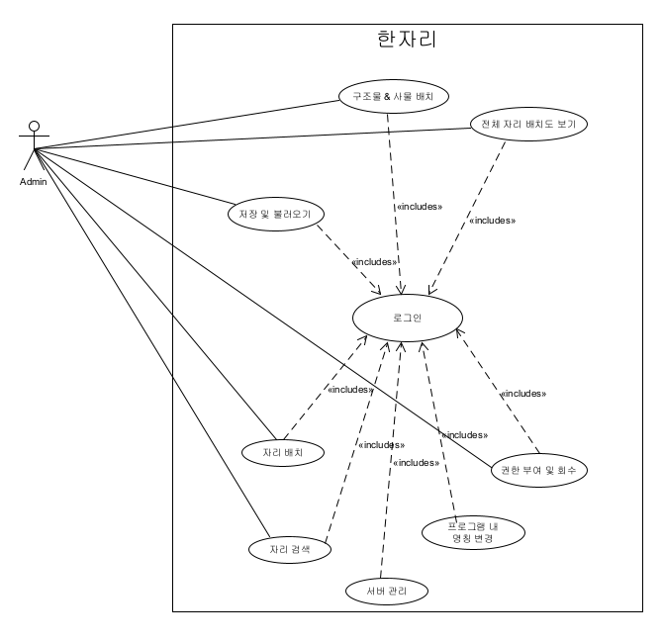
02. 요구사항
“유스케이스 - Admin”

Slide 6
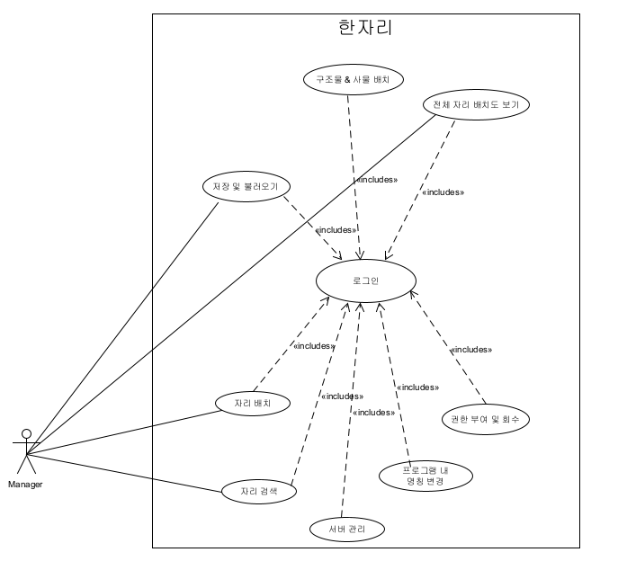
02. 요구사항
“유스케이스 - Manager”

Slide 7
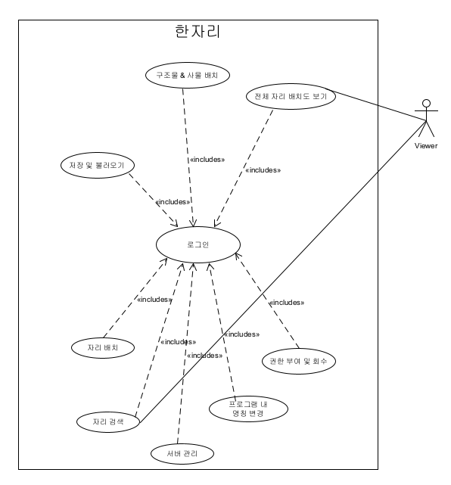
02. 요구사항
“유스케이스 - Viewer”

Slide 8
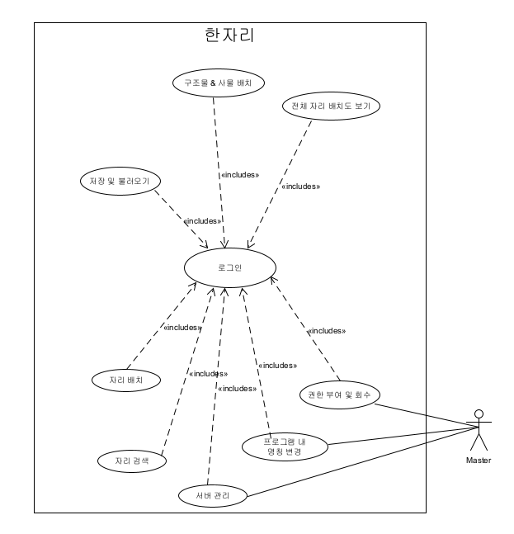
02. 요구사항
“유스케이스 - Master”

Slide 9
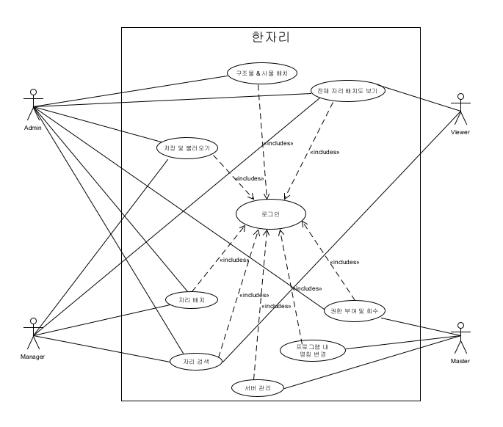
02. 요구사항
“유스케이스”

Slide 10
02. 요구사항(우선순위)
사원 자리 배치
사원 및 자리 검색
검색된 자리 표시
1.자리
배치
2.자리
검색
4.
3.자리
편집
자리를 원하는 모양으로 편집
~~~~~~~~~~~~~~

Slide 11
02. FeatureList
해야하는 것
할수 있는 것
action
도형 조작
데이터 저장 및 읽기
자리 및 사원 검색
로그인(role)
자리 배치
경로 안내
도면 만들기
할수 없는 것
~~~~~~

Slide 12
03
UI

Slide 13
03. UI

Slide 14
04
개발

Slide 15
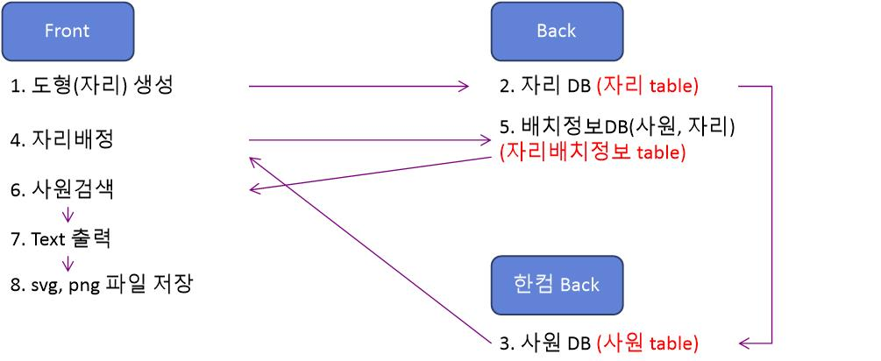
04. 개발 방법
“애자일 방법론”
한 번의 사이클에 하나의 Set 단위로 결과물이 나와야 한다. 매 스프린트마다 기존의 Set이 점점 커지는 방향으로 개발한다.
<전체적인 프로세스>

Slide 16
04. 개발 도구
언어
백엔드프레임워크
Front-end
자바
스프링
React
라이브러리
아키텍쳐
Back-end
~~~~
MVVM
Maria DB

Slide 17
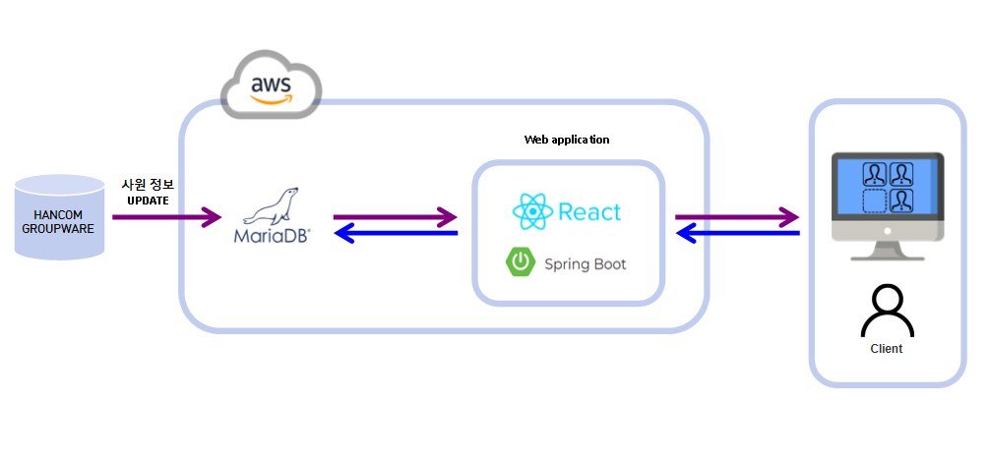
04. 개발 도구

Slide 18
04. 개발 일정
1차 스프린트(9월)
2차 스프린트(10월)
3차 스프린트(11월)
4차 스프린트(12월)
1. back : setting(“hello world” 집어넣어서 화면에 확인)
2. back : db 스키마 생성 및 더미데이터 (도형 table, 사원 table) 넣기
3. front : 도형 띄우기
4. front : 클릭 시 도형 생성
5. front : 도형 드래그 => 도형 이동
6. front : 도형 우클릭 시 컨텐츠 메뉴 생성
7. front : 팝업창 구현
8. front : 이름 삽입하면 도형에 부착
9. front : 한층 도면 이미지 파일로 저장
10. front : 사원검색 ui 구현하고 검색버튼 누르면 해당 이름 도형에 표시
11. front : listview 구현 (검색결과가 여러개 있을 때 첫 번째 결과 표시)
12. front : 도형 복제/삭제
Please fill out the contents.
Please fill out the contents.
Please fill out the contents.
back과 front의 연결 => prototype

Slide 19
04. 역할 분담
Please fill out the contents.Please fill out the contents.
Please fill out the contents.Please fill out the contents.
김동민
마효리
Please fill out the contents.Please fill out the contents.
Please fill out the contents.Please fill out the contents.
한자리
Please fill out the contents.Please fill out the contents.
Please fill out the contents.Please fill out the contents.
노윤지
안현호
Please fill out the contents.Please fill out the contents.
Please fill out the contents.Please fill out the contents.
최유진
Please fill out the contents.Please fill out the contents.
Please fill out the contents.Please fill out the contents.

Slide 20
THANK YOU
한글과 컴퓨터

